Slide 1


Slide 2
Справка по Windows PowerShell
http://winintro.ru/windowspowershellhelp.ru/

Slide 3
Литература по Windows PowerShell
Попов А.В. Введение в PowerShell.−СПб.: БХВ-Петербург, 2009.

Slide 4
Оболочка PowerShell
Windows PowerShell – это оболочка командной строки Windows, разработанная специально для системных администраторов.
Эта оболочка содержит интерактивную командную строку и среду сценариев, которые можно использовать как по одиночке, так и вместе.

Slide 5
Оболочка PowerShell
PowerShell полностью объектно-ориентирована. Результатом выполнения команды будет не текст, а объект. Она имеет конвейер, в который передаются и в котором обрабатываются результаты отдельных команд. Исходные и промежуточные значения и результаты являются объектами, а не текстом.

Slide 6
Оболочка PowerShell
Объекты PowerShell не отличаются от объектов в программах C++ или C#.
Все объекты представляют собой блок данных с атрибутами и методами. Методы представляют собой действия, которые можно совершить с объектом.

Slide 7
Требования к оболочке
(начало)
Работа в разных версиях операционной системы (в идеальном случае во всех) без установки какого-либо дополнительного программного обеспечения
Интеграция с командной строкой (непосредственное выполнение вводимых с клавиатуры команд)
Согласованный и непротиворечивый ситаксис команд и утилит
Поддержка псевдонимов (кратких синонимов) для длинных названий команд
Автоматическое завершение команд и имен файлов при вводе их с клавиатуры

Slide 8
Требование к оболочке
(окончание)
Поддержка истории введенных команд с возможностью их повторного вызова, просмотра и редактирования
Наличие подробной встроенной справки по командам с примерами использования
Возможность выполнения сценариев, составленных на простом для изучения языке
Возможность использования всех технологий, поддерживаемых операционной системой

Slide 9
Возможность PowerShell
(начало)
Обеспечение прямого доступа из командной строки к объектам COM, WMI, .NET
Организация работы с произвольными источниками данных в командной строке по принципу файловой системы
Разработка интуитивно понятной унифицированной структуры встроенных команд, основанной на их функциональном назначении
Обеспечение возможности расширения встроенного набора команд
Организация поддержки знакомых команд из других оболочек

Slide 10
Возможность PowerShell
(окончание)
Разработка полноценной встроенной справочной системы для внутренних команд
Реализация автоматического завершения при вводе с клавиатуры имен команд, их параметров, а также имен файлов и папок
Единицей обработки является объект, а не строка текста

Slide 11
Запуск оболочки PS
Win + R → Выполнить → PowerShell
Пуск → Все программы → PowerShell
Пуск → Выполнить → PowerShell
в строке cmd.exe ввести PowerShell

Slide 12
Выход из среды PS
Exit

Slide 13
Вычисление выражений
50+11
(10+11)*5
Переменные
$v1 = 555/5
$v1
$v1*3

Slide 14
Работа в командной строке
Нажатие кнопок ↑ и ↓ позволяет прокручивать историю команд, и выбирать ранее набранные команды;
Нажатие кнопки → будет посимвольно восстанавливать предыдущую команду;
Tab — автоматическое завершение командлет;
F7 — показывает окно со списком набранных ранее команд, и позволяет выбрать одну из них;
Скопировать в буфер — выделите эту часть текста мышью и нажмите Enter или правую клавишу мыши;
Вставить текст из буфера в место расположения курсора — просто нажмите правую кнопку мыши;
Ctrl+С — прервать вывод результатов выполнения;

Slide 15
Работа в командной строке
Esc— удаляет весь текст в текущей строке;
Движение по тексту влево по символам кнопка ←;
Движение по тексту влево по словам кнопки Ctrl + ←;
Движение по тексту вправо по символам кнопка →;
Движение по тексту вправо по словам кнопки Ctrl + →;
Переход в начало строки кнопка Home;
Переход в конец строки кнопка End.
Ctrl+Home — удаляет текст, начиная с текущей позиции курсора до начала строки;
Ctrl+End — удаляет текст, начиная с текущей позиции курсора и до конца строки;

Slide 16
Командлеты
PowerShell использует новое понятие «командлеты» (пишется «cmdlet»).
Командлет – это простой инструмент командной строки, интегрированный в оболочку и выполняющий единственную функцию..

Slide 17
Командлеты
Командлеты можно использовать поодиночке, но их мощь становится более очевидной при использовании комбинаций (конвейер) командлетов для выполнения сложных задач.

Slide 18
Командлеты
PowerShell содержит более сотни базовых командлетов, а также дает возможность создавать собственные командлеты и сценарии и передавать их другим пользователям.

Slide 19
Командлеты
PowerShell дает доступ к файловой системе компьютера.
Благодаря поставщикам PowerShell имеется легкий доступ к другим хранилищам данных, таким как реестр и хранилища сертификатов.

Slide 20
Командлеты
Это класс .NET, порожденный от базового класса Cmdlet
Единый базовый класс Cmdlet гарантирует совместимый синтаксис всех командлетов, автоматизирует анализ параметров командной строки, автоматизирует описание синтаксиса командлетов, выдаваемое встроенной справкой
Командлеты компилируются в динамическую библиотеку (DLL)и подгружаются к процессу PowerShell во время запуска оболочки. (Т.о. командлеты не могут быть запущены как приложения, но в них содержатся исполняемые объекты)
В определенном смысле командлет это аналог внутренней команды традиционной оболочки. Но в отличие от внутренних команд новые командлеты могут быть добавлены в систему в любое время.
Каждый командлет разрабатывается для решения одной узкой задачи
Эффективность использования повышается при испльзовании композиции командлет, например конвейеров

Slide 21
Типы команд
Типы команд
Командлеты
Функции
Сценарии
Исполняемые файлы

Slide 22
Синтаксис командлетов
Общий вид командлеты:
имя_командлеты [список_параметров]
Командлет без параметров:
имя_командлеты
Командлет с одним параметром:
имя_командлеты параметр

Slide 23
Синтаксис командлетов
имя_командлеты =>Глагол-Существительное
Глагол определяет действие, которое надо выполнить: Get, Set, Stop, Clear, Sort
Существительное определяет объект, над которым, надо выполнить действие: Process, Help, Service, Host
Пример:
Get-Process, Get-Help, Stop-Service, Clear-Host

Slide 24
Синтаксис командлетов
имя_командлета [список_параметров]
В список_параметров могут входить следующие типы параметров:
переключатель;
параметр со списком значений;
значения без указания параметра.

Slide 25
Синтаксис командлетов
Перед именем параметра должен стоять знак минуса (-) :
–имя_переключателя
–имя_параметра список_значений
Перед значением параметра НЕТ знака минуса:
значение_без_параметра

Slide 26
Синтаксис командлетов
Параметры отделяются друг от друга группой пробелов (один или более):
–имя_переключателя
Пример:
Dir -Recurse -Filter n*.exe c:\Windows

Slide 27
Пример глаголов в командлетах
командлеты «Get» — извлекают данные;
командлеты «Set» — создают или изменяют данные;
командлеты «Format» — форматируют данные;
командлеты «Out» — пересылают выводимые данные в указанное место.

Slide 28
Справка по командлетам
Get-Help *
Get-Help командлет –Detailed
Например: Get-Help Sort-Object –Detailed
Get-Help Get-Help –Detailed
Командлет –?
Get-Help командлет –Examples
Get-Help командлет –Full
---

Slide 29
Псевдонимы команд
Задание
Вывести на экран полное описание командлеты Get-Alias.
Вывести на экран только примеры использования командлеты Get-Alias.

Slide 30
Псевдонимы команд
Задание
Вывести на экран полное описание командлеты New-Alias.
Вывести на экран только примеры использования командлеты New-Alias.

Slide 31
Псевдонимы команд
Алиасы
Первый тип – для совместимости имен с разными интерфейсами
dir, ls, Get-ChildItem
Второй тип (стандартные псевдонимы) – для быстрого ввода команд: Get => g, Set => s, Location => L тогда
Get-Location => gl,
Set-Location => sl

Slide 32
Псевдонимы команд
Командлет просмотра псевдонимов:
Get-Alias
или
gal

Slide 33
Псевдонимы команд
Возможные параметры Get-Alias :
–Definition имя-командлеты
Пример
Get-Alias –Definition Get-ChildItem
–Name имя-алиаса
Пример
Get-Alias –Name g*

Slide 34
Псевдонимы команд
Задание
Вывести список синонимов командлет
Copy-Item
Get-Item
Get-Location
Remove-Item
Set-Location

Slide 35
Псевдонимы команд
Определение новых псевдонимов:
New-Alias –Name имя-алиаса –Value имя-командлеты
Пример:
New-Alias –Name we –Value Get-ChildItem

Slide 36
Псевдонимы команд
Удаление псевдонимов:
Remove-Item Alias:имя-алиаса
Пример:
Remove-Item Alias:we

Slide 37
Псевдонимы команд
Одной команде может соответствовать несколько псевдонимов
Пример: Get-ChildIem => dir или ls
Один псевдоним не может относиться к более чем одной команде

Slide 38
Псевдонимы команд
Задание
Создать алиас w1 для командлеты Get-Location.
Показать все алиасы, начинающиеся с буквы w.
Создать алиасы w12 и w123 для командлеты Get-Location.
Показать все алиасы, начинающиеся с w.
Удалить все алиасы, начинающиеся с w.

Slide 39
Маски в именах
Маски в именах файлов
Для некоторых видов работ с файлами (групповых операций или поиска) используется маска, содержащая символы подстановки «*» и «?».
Маску ещё называют шаблоном поиска или выборки.

Slide 40
Маски в именах
Маски в именах файлов
Символ «*» в маске означает, что вместо него может быть подставлено любое количество, быть может пустое, любых символов. То есть их может не быть совсем, либо быть несколько.
Символ «?» в маске означает, что вместо него должен стоять один любой символ.

Slide 41
Маски в именах
Примеры использования маски
Часто используется маска: «*.*». В этом случае и имя файла и его расширение может принимать любые значения, а действие команды с такой маской распространяется на все файлы без исключения.

Slide 42
Маски в именах
Примеры использования маски
Маска «*.docx» относится к файлам с расширением «docх», то есть файлам MS Word.

Slide 43
Маски в именах
Примеры использования маски
Маска «*.?*» означает, что расширение должно содержать хотя бы одну букву. Файлы не имеющие расширения будут проигнорированы.
Маска «*.??» обнаружит только файлы, имеющие расширение ровно в две буквы.
Маска «???.*» выделит все файлы с трехбуквенными именами.

Slide 44
Псевдонимы команд
Задание
Показать все алиасы, начинающиеся с буквы w.
Создать алиасы w12 и w123 для командлет Set-Location.
Показать все алиасы, начинающиеся с w.

Slide 45
Псевдонимы команд
Задание
Показать все алиасы, начинающиеся с w.
Удалить все алиасы, начинающиеся с w1.
Показать все алиасы, начинающиеся с w.

Slide 46
Псевдонимы команд
Задание
Вывести на экран и прочитать полное описание командлет Set-Location.
Вывести на экран только примеры использования командлет Set-Location.
Вывести список синонимов командлет Set-Location

Slide 47
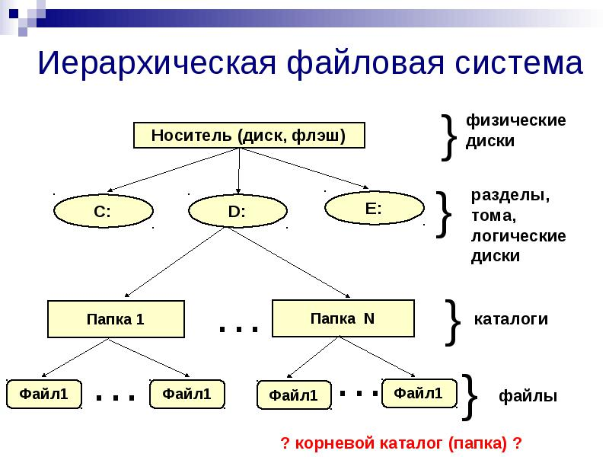
Файловая система

Slide 48
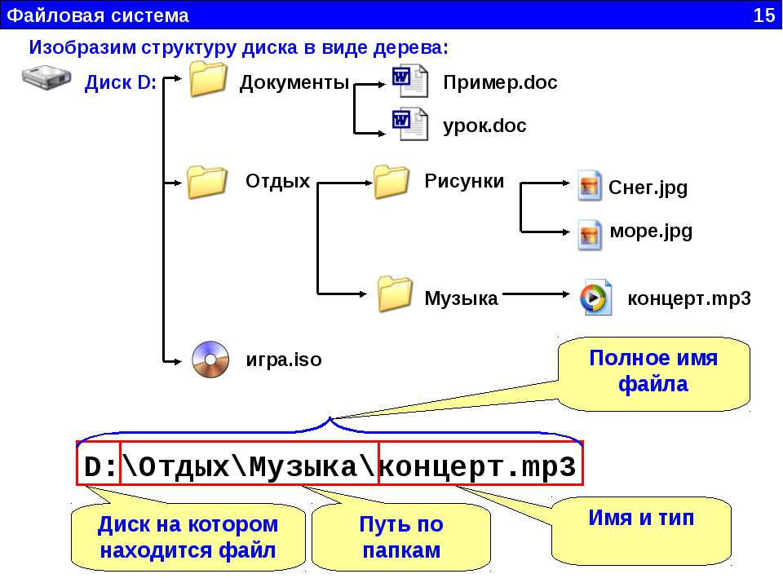
Файловая система

Slide 49
Переход по дискам и каталогам
Узнать текущее положение в файловой системе:
Get-Location
Изменить текущее положение в файловой системе:
Set-Location или cd или sl

Slide 50
Переход по дискам и каталогам
Переход по файловой системе:
cd [диск:] [путь]
Переход на текущий каталог:
cd .
Переход на родительский каталог:
cd . .
Переход на корневой каталог:
cd \

Slide 51
Переход по дискам и каталогам
Переход на родительский каталог:
cd . .
Корневой
A
A_2_1
B
B_1
A_1
A_2
Пример:
Текущий : А_2_1
cd . .
Каталог А_2
cd . .
Каталог А
cd . .
Корневой каталог

Slide 52
Переход по дискам и каталогам
Переход на корневой каталог:
cd \
Корневой
A
A_2_1
B
B_1
A_1
A_2
Пример:
Текущий : А_2_1
cd \
Корневой каталог
cd \В\В_1
Каталог В_1
cd ..\..\А\А_2
Каталог А_2

Slide 53
Переход по дискам и каталогам
Задание
Запомнить текущее положение в файловой системе
Перейти в родительский каталог.
Перейти в следующий родительский каталог.
Перейти в корневой каталог.
Вернуться в исходное положение.

Slide 54
Переход по дискам и каталогам
Задание
Перейти на другой диск.
Перейти на этом диске на три уровня иерархии вниз.
Перейти в родительский каталог.
Перейти в следующий родительский каталог.
Вывести на экран текущее положение на каждом диске (Get-Location).
Вернуться в исходное положение.

Slide 55
Псевдонимы команд
Задание
Вывести на экран и прочитать полное описание командлет Get-ChildItem.
Вывести на экран только примеры использования командлет Get-ChildItem.
Вывести список синонимов командлет Get-ChildItem

